Slide 1
Lock e deadlock
Come SQL Server protegge la concorrenza — e quando finisce per bloccarsi da solo
Luca Murzio

Slide 2
agenda
Lock
Tipi e modalità
Deadlock
Cos’è
Vittima e priorità
Granularità
Compatibilità
Esempio
Escalation
Concorrenza avanzata e code
Lock ottimistico vs pessimistico
Pattern per le code
Lock applicativo
Diagnosi
DMV e strumenti
Prevenzione
Best practices

Slide 3
Lock

Slide 4

Perche’ servono i lock
Più sessioni leggono e scrivono stessi dati
Sono meccanismo di SQL per garantire isolamento
Sono gestiti in automatic
L’attesa è il prezzo della concorrenza sicura

Slide 5
Tipi di lock
Shared
Sigla S
Update
Sigla U
Letture
Lock condiviso
Prenota risorsa che verrà aggiornata
Exclusive
Sigla X
Per UPDATE, INSERT, DELETE
Incompatibile con tutti gli altri lock
Intent
Sigla I*
Intenzione di lock
Schema
Sigla Sch-S e Sch-M
Per operazioni DDL
Notes:
L'Update lock è quello che spiega meglio perché esiste: senza U, due SELECT che stanno per fare UPDATE prenderebbero entrambe uno Shared e si bloccherebbero a vicenda nel tentativo di convertirlo in Exclusive. U risolve questa corsa facendo da "biglietto di prenotazione".

Slide 6
Granularita’ dei lock
Livello | Cosa copre | Note
RID | Singola riga di una heap | Tabella senza indice clustered
KEY | Singola riga di un indice | Granularità più fine — massima concorrenza
PAGE | Una pagina da 8 KB | Più righe coinvolte insieme
EXTENT | 8 pagine contigue | Raro in pratica, soprattutto in allocazione
TABLE | Intera tabella | Tipico esito di una escalation
DATABASE | Intero database | Operazioni speciali (es. backup/restore)
Notes:
Più la granularità è fine, più concorrenza si ottiene, ma più lock il motore deve gestire in memoria: è esattamente il trade-off che porta alla lock escalation, argomento della prossima slide.

Slide 7
Compatibilita’ tra lock
 | S | U | X
S | Sì | Sì | No
U | Sì | No | No
X | No | No | No
Notes:
La matrice è come una griglia di semafori: la cella indica se la riga e la colonna possono coesistere sulla stessa risorsa nello stesso momento.
È la base per spiegare perché un SELECT non blocca un altro SELECT, ma un UPDATE blocca tutto.
DEMO

Slide 8
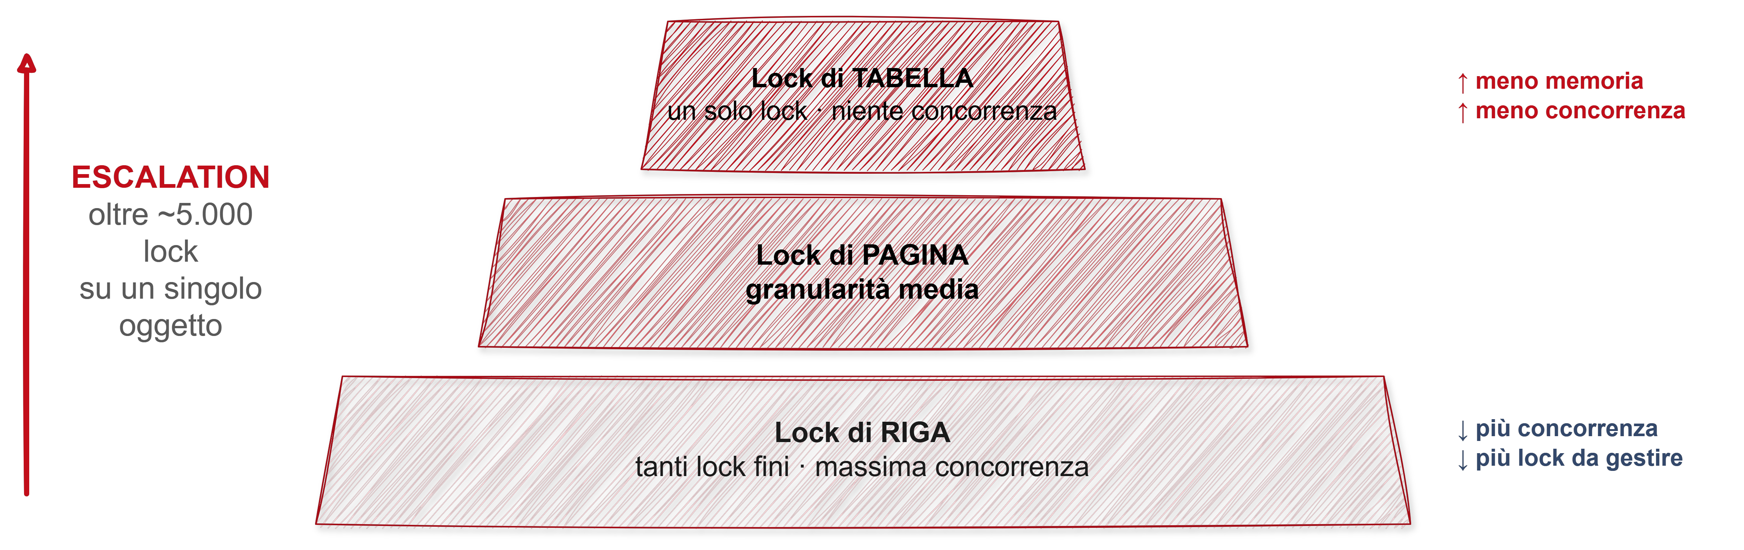
Lock escalation
Il motore usa i lock per risparmiare memoria, ma così blocca l'intera tabella
Notes:
Sql ha lo scopo di bloccare e risparmiare memoria al tempo stesso, più deve essere granulare e puntuale nel blocco più ne spreca. Per questa ragione quando raggiunge circa 5000 lock su singolo oggetto mette lock a livello superiore e cancella quelli al livello inferiore.
Il Risparmio memoria però comporta risorse più bloccate e maggiori attese.
Nel primo modulo 'DML in batch': un DELETE/UPDATE massivo è il caso tipico che innesca l'escalation.
Lock escalation si può disabilitare, ma come extrema ratio perchè significa rischiare di saturare la memoria di lock granulari
DEMO

Slide 9
Livelli di isolamento vs lock
Livello | Lock
READ UNCOMMITTED | Ignora i lock
READ COMMITTED | Lock shared su riga di breve durata
RCSI | Nessun lock, usa versioning
REPEATABLE READ | Lock shared per tutta la durata della transazione
SERIALIZABLE | Lock shared + range di chiavi, blocca anche inserimenti nell’intervallo letto
SNAPSHOT | Nessun lock, prende foto a inizio transazione
Notes:
I lock di scrittura vengono messi sempre all’inizio dell’operazione che scrive e tenuti fino alla fine della transazione, quello che cambia è il comportamento per le letture

Slide 10
deadLock

Slide 11
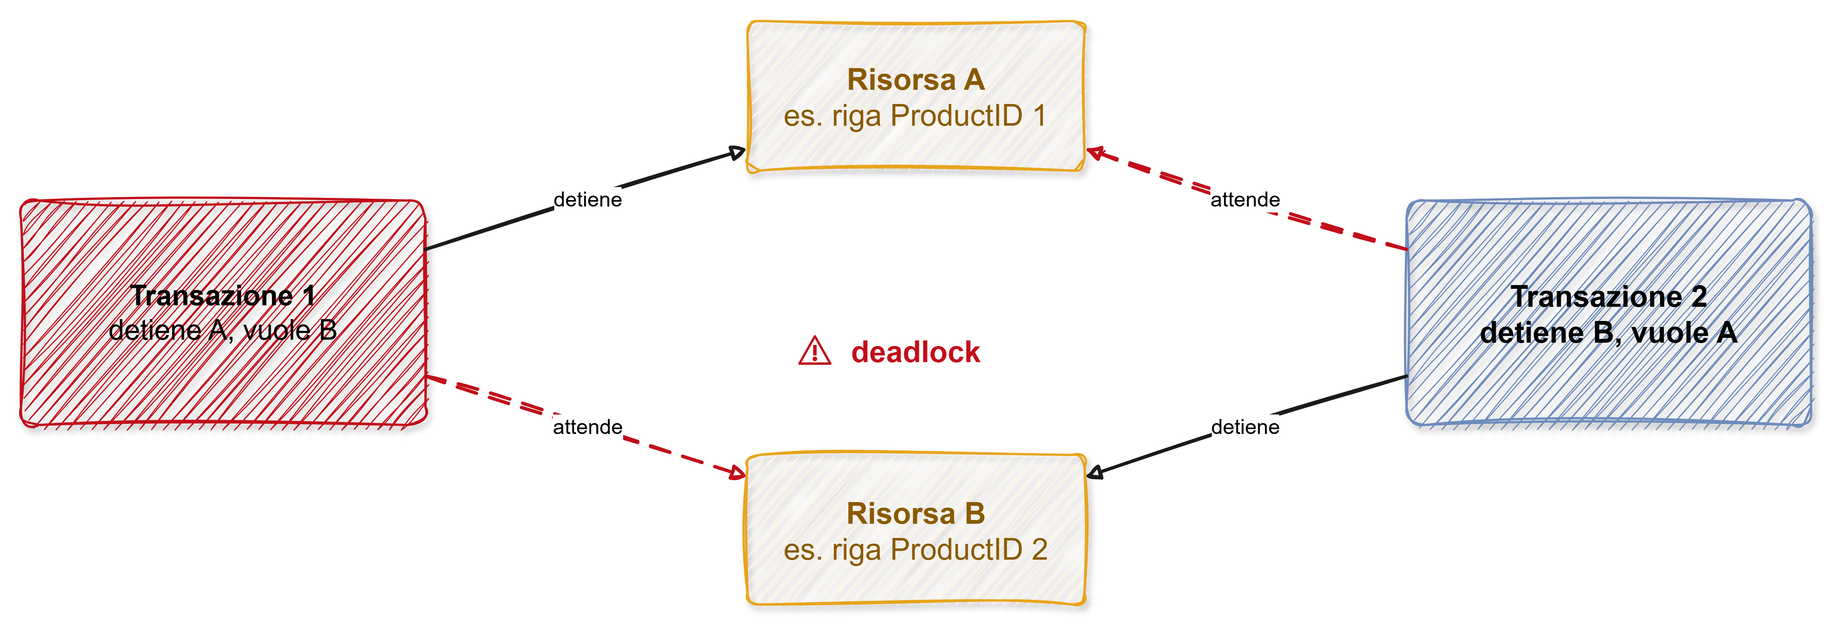
Anatomia di un deadlock
Notes:
Il deadlock monitor gira in background (ogni ~5 secondi) e rileva i cicli di attesa
SQL Server sceglie una vittima e la termina con l'errore 1205, facendo rollback della sua transazione
Criterio di scelta: minor costo di rollback stimato (a parità, la transazione più recente)
Il criterio si può influenzare, ma non garantire, con DEADLOCK_PRIORITY
DEMO

Slide 12
deadLOCK: PREVENZIONE
Accesso a risorse nello stesso ordine nelle transazioni
Indici adeguati, meno righe lette, meno lock
Isolation level minimo rispetto al caso d’uso
Transazioni brevi

Slide 13
Concorrenza avanzata e code

Slide 14
Strategia per le code
CONCORRENZA PESSIMISTICA
CONCORRENZA OTTIMISTICA
COME FUNZIONA
Lock in lettura
Altri processi attendono rilascio lock
CASI D’USO
Adatta per contesa alta su stesse righe
PRO E CONTRO
Rischio attese
Deadlock
COME FUNZIONA
Lettura senza lock verificando firma o versione
Se in scrittura la riga è cambiata si ritenta
CASI D’USO
Adatta per contesa bassa con molte letture e poche scritture
PRO E CONTRO
Richiede gestione firma/versione
Richiede controllo applicativo in scrittura

Slide 15
Il problema delle code
Scenario tipico: tabella job da elaborare
Elaborazione coda in parallelo
Più processi leggono la prossima riga libera
SELECT + UPDATE legge sempre la stessa riga
-- Pattern NON sicuro
SELECT TOP (1) @JobID = JobID
FROM Jobs
WHERE Stato = 'In attesa’;
-- un altro processo puo' leggere lo stesso JobID tra le 2 operazioni e prende stesso ID
UPDATE Jobs
SET Stato = 'In lavorazione'
WHERE JobID = @JobID;
Notes:
DEMO

Slide 16
Gestione code: readpast
Uso clausole per gestione concorrenza
  READPAST: salta riga se bloccata
  UPDLOCK: metto lock esclusivo in lettura riga
  ROWLOCK: forzo lock a livello di riga
Ogni processo prende una riga diversa
Elaborazione code in parallelo
BEGIN TRAN
SELECT TOP (1) @JobID = JobID
FROM Jobs WITH (UPDLOCK, READPAST, ROWLOCK)
WHERE Stato = 'In attesa’;
ORDER BY JobID
UPDATE Jobs
SET Stato = 'In lavorazione’
WHERE JobID = @JobID;
COMMIT
Notes:
DEMO

Slide 17
Gestione code: update…output
Unisce lettura e assegnazione in unica istruzione
Non serve transazione
OUTPUT restituisce riga aggiornata
Pattern robusto per code semplici
WITH ProssimoJob AS (
SELECT TOP (1) *
FROM Jobs WITH (READPAST)
WHERE Stato = 'In attesa'
ORDER BY JobID
)
UPDATE ProssimoJob
SET Stato = 'In lavorazione'
OUTPUT inserted.JobID, inserted.Payload;
Notes:
DEMO

Slide 18
Gestione lock applicativi: application lock
Lock a nome libero non legato a righe e tabelle
Utile per gestioni «uno alla volta»
Va rilasciato o ammette timeout
Notes:
DEMO

Slide 19

Strumenti per diagnosi
DMV
Extended events
Activity monitor – deadlock graph

Slide 20
CHECKLIST
# | Domanda
1 | Le transazioni accedono alle risorse sempre nello stesso ordine?
2 | Le transazioni sono il più brevi possibile, senza attese utente nel mezzo?
3 | L'isolation level scelto è il più basso adeguato al caso d'uso?
4 | Gli indici riducono il numero di righe — e quindi di lock — toccate?
5 | WITH (NOLOCK) è usato consapevolmente, non come scorciatoia?
6 | Per la gestione code è stato valutato il pattern adeguato alla coda gestita?
PROSSIMA LEZIONE
CONCORRENZA AVANZATA E CODE

Slide 21
Fine modulo 2 – INTERAZIONI CON IL DATABASE

